Slide 1
形态学处理
配套课件
数字图像处理
— 编程框架、理论分析、实例应用和源码实现

Slide 2
形态学处理
形态学，是一种用于几何结构分析和处理的理论与技术，其与集合理论、晶格理论、拓扑学和随机函数紧密相关。
可以将用于二值图像的形态学方法称为二值形态学，相应的用于灰度图像的方法称为灰度形态学。
二值形态学的基本思想就是，使用一个简单预定义的形状对图像进行探测，以得出这个形状是怎样和图像中所包含的形状进行匹配的结论。
简单的形状，就称为结构元素，其本身也是一个二值图像，即为距离集合或网格。

Slide 3
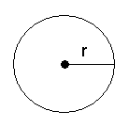
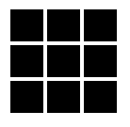

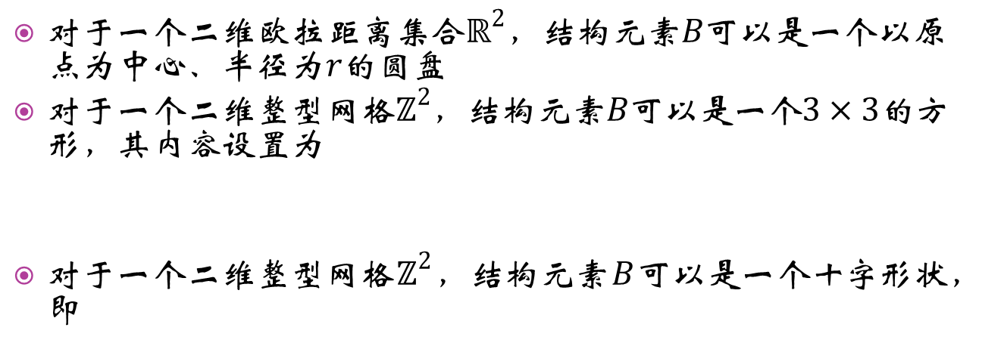
常用的结构元素
对于一个二维欧拉距离集合$ℝ^{2}$，结构元素$B$可以是一个以原点为中心、半径为$r$的圆盘
对于一个二维整型网格$ℤ^{2}$，结构元素$B$可以是一个$3×3$的方形，其内容设置为
对于一个二维整型网格$ℤ^{2}$，结构元素$B$可以是一个十字形状，即
$$B=\left\{\left(−1,−1\right),\left(−1,0\right),\left(−1,1\right),\left(0,−1\right),\left(0,0\right),\left(0,1\right),\left(1,−1\right),\left(1,0\right),\left(1,1\right)\right\}$$
$$B=\left\{\left(−1,0\right),\left(0,−1\right),\left(0,0\right),\left(0,1\right),\left(1,0\right)\right\}$$

Slide 4
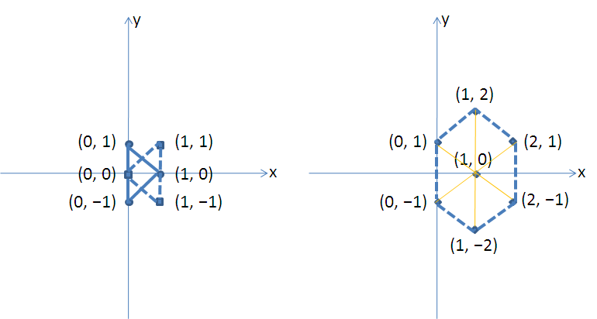
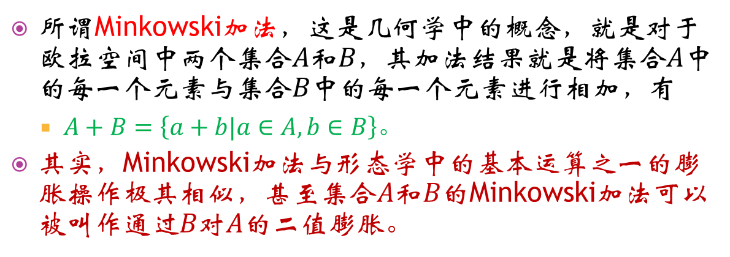
Minkowski加法
所谓Minkowski加法，这是几何学中的概念，就是对于欧拉空间中两个集合$A$和$B$，其加法结果就是将集合$A$中的每一个元素与集合$B$中的每一个元素进行相加，有
$A+B=\left\{a+b|a∈A,b∈B\right\}。$
其实，Minkowski加法与形态学中的基本运算之一的膨胀操作极其相似，甚至集合$A$和$B$的Minkowski加法可以被叫作通过$B$对$A$的二值膨胀。

Slide 5
基本运算
腐蚀
闭操作
膨胀
开操作

Slide 6
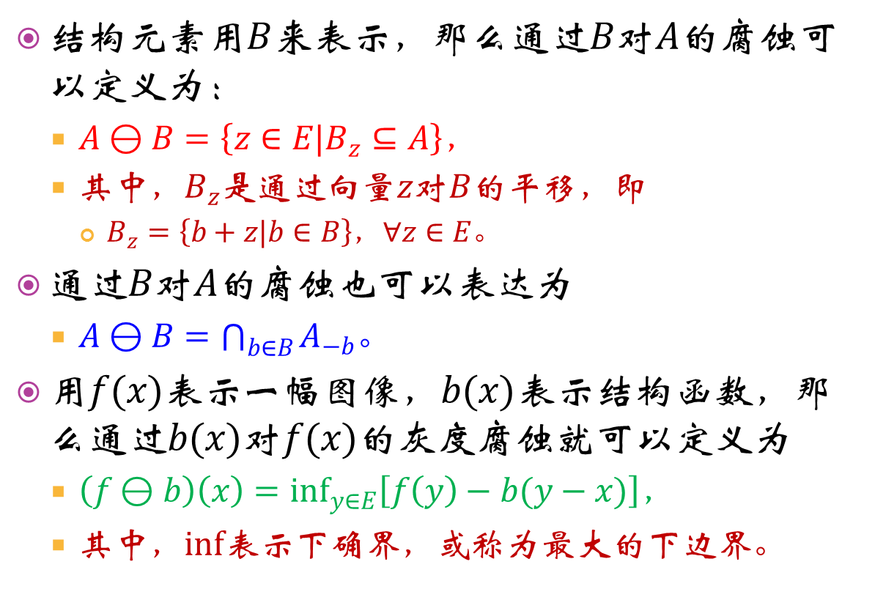
腐蚀
结构元素用$B$来表示，那么通过$B$对$A$的腐蚀可以定义为：
$A⊖B=\left\{z∈E|B_{z}⊆A\right\}，$
其中，$B_{z}$是通过向量$z$对$B$的平移，即
$B_{z}=\left\{b+z|b∈B\right\}$，$∀z∈E$。
通过$B$对$A$的腐蚀也可以表达为
$A⊖B=\bigcap_{b∈B}{A_{−b}}$。
用$f(x)$表示一幅图像，$b(x)$表示结构函数，那么通过$b(x)$对$f(x)$的灰度腐蚀就可以定义为
$\left(f⊖b\right)\left(x\right)=\inf_{y∈E}\left[f\left(y\right)−b(y−x)\right]，$
其中，$inf$表示下确界，或称为最大的下边界。

Slide 7
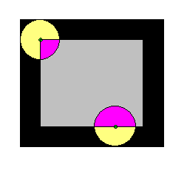
腐蚀
腐蚀示意图，其中深黑色正方形为被腐蚀的对象，圆形为结构元素，浅灰色的正方形区域就是腐蚀后的结果。
腐蚀的一个作用就是用来去除图像中多余的毛刺，也就是说，腐蚀可以作为图像去噪的一种手段。

Slide 8

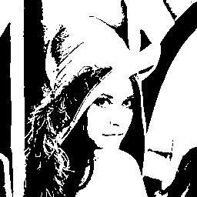
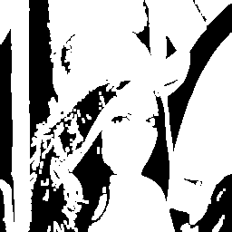
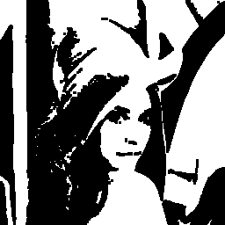
腐蚀结果示例
Lena灰度图像
Lena二值图像
以黑色像素为目标的腐蚀结果
白色像素为目标的腐蚀结果

Slide 9
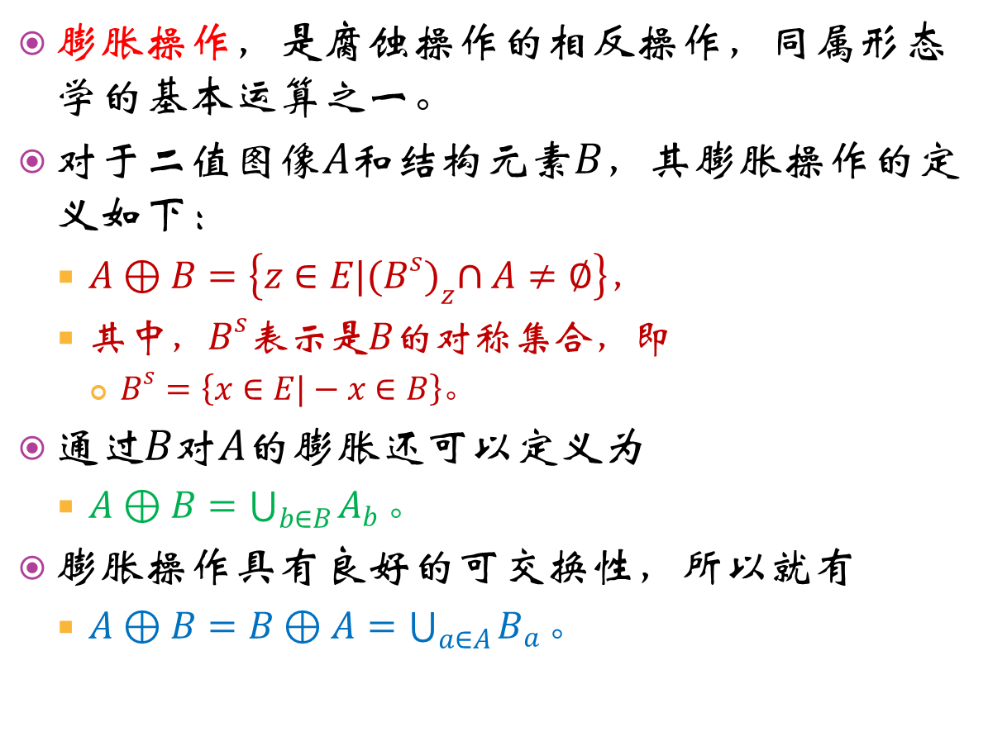
膨胀
膨胀操作，是腐蚀操作的相反操作，同属形态学的基本运算之一。
对于二值图像$A$和结构元素$B$，其膨胀操作的定义如下：
$A⊕B=\left\{z∈E|{(B^{s})}_{z}∩A≠∅\right\}，$
其中，$B^{s}$表示是$B$的对称集合，即
$B^{s}=\left\{x∈E|−x∈B\right\}。$
通过$B$对$A$的膨胀还可以定义为
$A⊕B=\bigcup_{b∈B}{A_{b}}。$
膨胀操作具有良好的可交换性，所以就有
$A⊕B=B⊕A=\bigcup_{a∈A}{B_{a}}。$

Slide 10
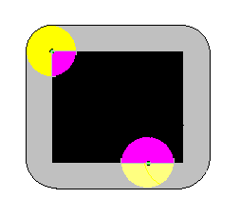
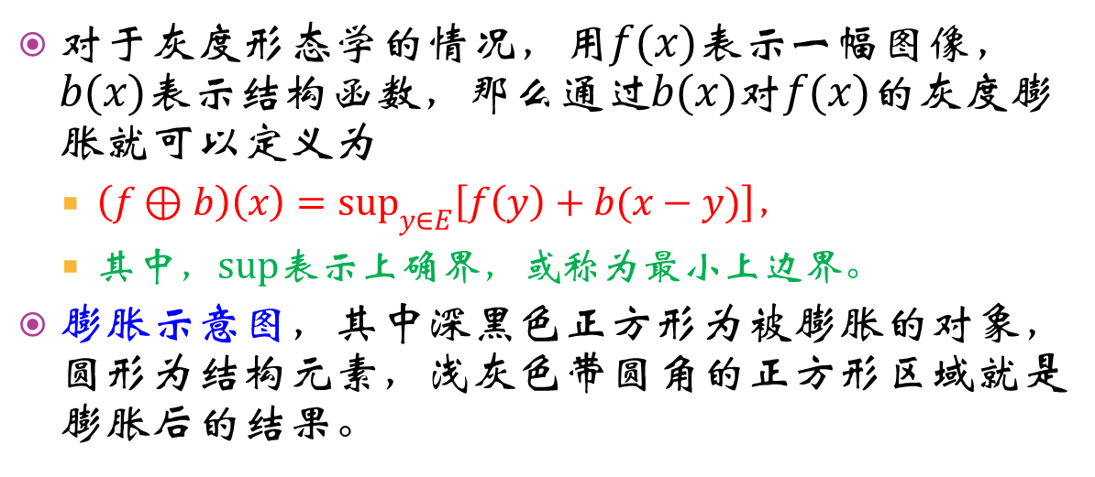
膨胀
对于灰度形态学的情况，用$f(x)$表示一幅图像，$b(x)$表示结构函数，那么通过$b(x)$对$f(x)$的灰度膨胀就可以定义为
$\left(f⊕b\right)\left(x\right)=\sup_{y∈E}\left[f\left(y\right)+b(x−y)\right]，$
其中，$sup$表示上确界，或称为最小上边界。
膨胀示意图，其中深黑色正方形为被膨胀的对象，圆形为结构元素，浅灰色带圆角的正方形区域就是膨胀后的结果。

Slide 11
膨胀结果示例
Lena灰度图像
Lena二值图像
以黑色像素为目标的膨胀结果
以白色像素为目标的膨胀结果

Slide 12
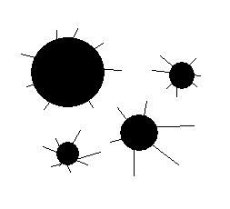
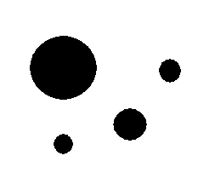


基于腐蚀与膨胀操作的图像去噪
腐蚀操作
膨胀操作

Slide 13
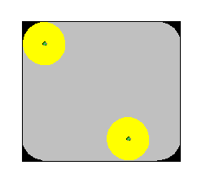
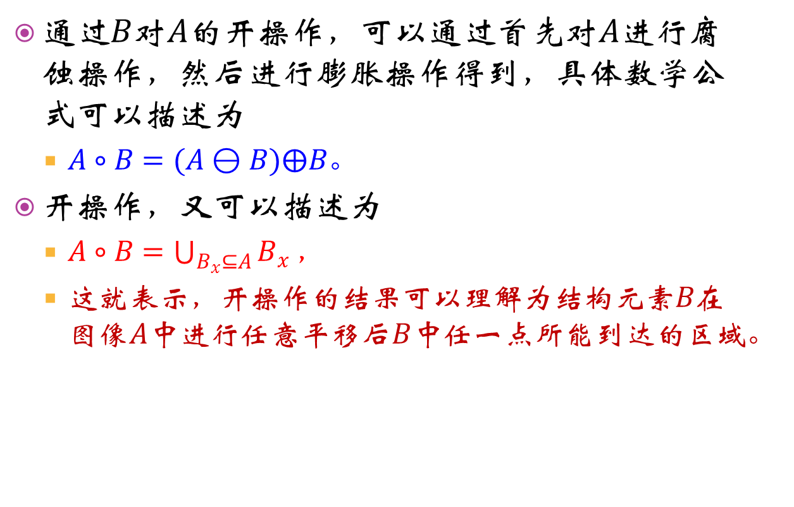
开操作
通过$B$对$A$的开操作，可以通过首先对$A$进行腐蚀操作，然后进行膨胀操作得到，具体数学公式可以描述为
$A∘B=(A⊖B)⨁B。$
开操作，又可以描述为
$A∘B=\bigcup_{B_{x}⊆A}{B_{x}}，$
这就表示，开操作的结果可以理解为结构元素$B$在图像$A$中进行任意平移后$B$中任一点所能到达的区域。
深黑色正方形为被开操作的对象，圆形为结构元素，浅灰色正方形区域就是开操作后的结果

Slide 14

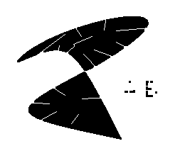
开操作结果示例

Slide 15
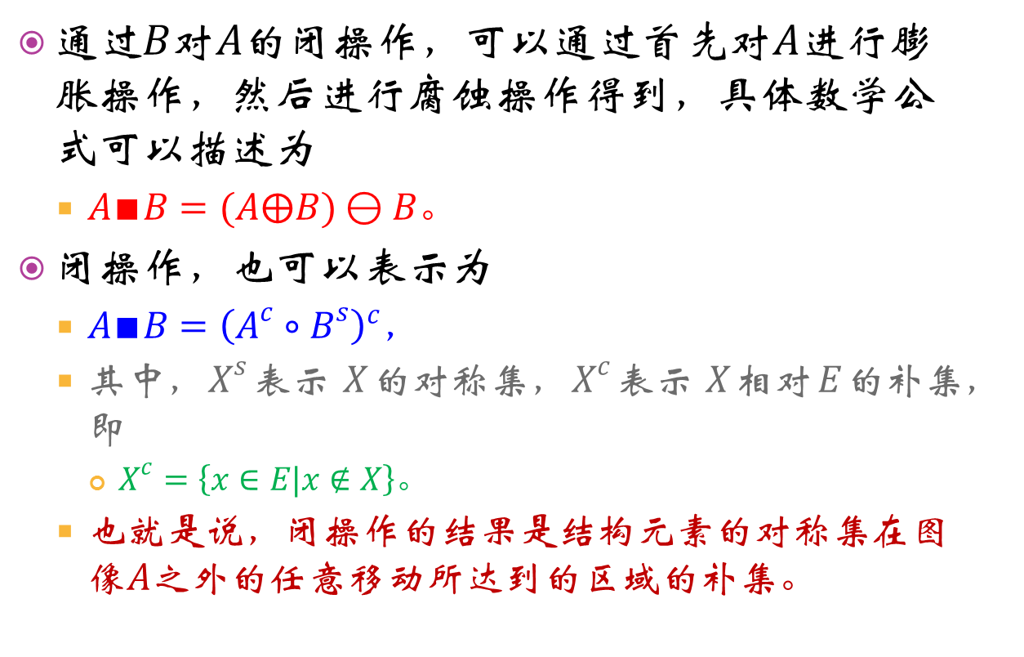
闭操作
通过$B$对$A$的闭操作，可以通过首先对$A$进行膨胀操作，然后进行腐蚀操作得到，具体数学公式可以描述为
$A∎B=(A⨁B)⊖B。$
闭操作，也可以表示为
$A∎B={\left(A^{c}∘B^{s}\right)}^{c}，$
其中，$X^{s}$表示$X$的对称集，$X^{c}$表示$X$相对$E$的补集，即
$X^{c}=\left\{x∈E|x∉X\right\}。$
也就是说，闭操作的结果是结构元素的对称集在图像$A$之外的任意移动所达到的区域的补集。

Slide 16
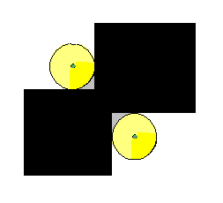
闭操作
闭操作的示意图，其中深黑色区域为被闭操作的对象，圆形区域表示结构元素，深黑色区域和浅灰色区域合起来就是闭操作后的结果。

Slide 17


闭操作结果示例

Slide 18
细化算法
图像细化，一般作为一种图像预处理技术出现，目的是提取图像的骨架，即是将原始图像中线条宽度大于1个像素的线条细化为只有一个像素宽，形成骨架后能比较容易的分析图像，如进行图像的特征提取等。
经典的图像细化算法的思想是“层层剥离”，即从线条边缘开始一层一层向里剥离，直到线条剩下一个像素为止。
图像细化大大的压缩了原始图像的数据量，并保持了其包含形状的基本拓扑结构信息，从而为特征提取等应用奠定了基础。
细化算法应该满足如下条件：
1）将条形区域变成一条薄线；
2）薄线应该位于原条形区域的中心；
3）薄线应该保持原图像的拓扑特性。

Slide 19
细化算法
根据是否使用迭代运算，可以将细化算法分成两类，一是迭代算法，二是非迭代算法。
迭代算法，就是重复删除图像边缘中满足一定条件的像素，以最终得到单像素宽的骨架。
对于迭代算法，又可以根据其检查像素的方式分成串行算法和并行算法。
所谓串行算法，即为是否删除像素在每次迭代的执行中是固定顺序的，它不仅取决于前次迭代的结果，而且也取决于本次迭代中已处理过像素点分布的情况。
对于并行算法，像素点删除与否与像素值在图像中的顺序无关，仅取决于前次迭代的结果。
非迭代算法，就是一次即可生成骨架，所使用的方法包括基于距离变换的方法和基于游程长度编码的方法等。

Slide 20
经典细化算法
Hilditch细化算法
Hilditch算法适用于二值图像，比较普通，属于一般的算法。
Pavlidis细化算法
Pavlidis细化算法是通过并行和串行混合处理来实现，使用位运算进行特定模式的匹配，所得到的骨架是8连通的。
Rosenfeld细化算法
Rosenfeld细化算法属于一种并行细化算法，也是基于8连通基础之上的。
三种细化算法，在程序中直接运算，并根据运算结果来判定是否可以删除具体的像素，它们之间的差别在于不同算法的判定条件是不同的。

Slide 21

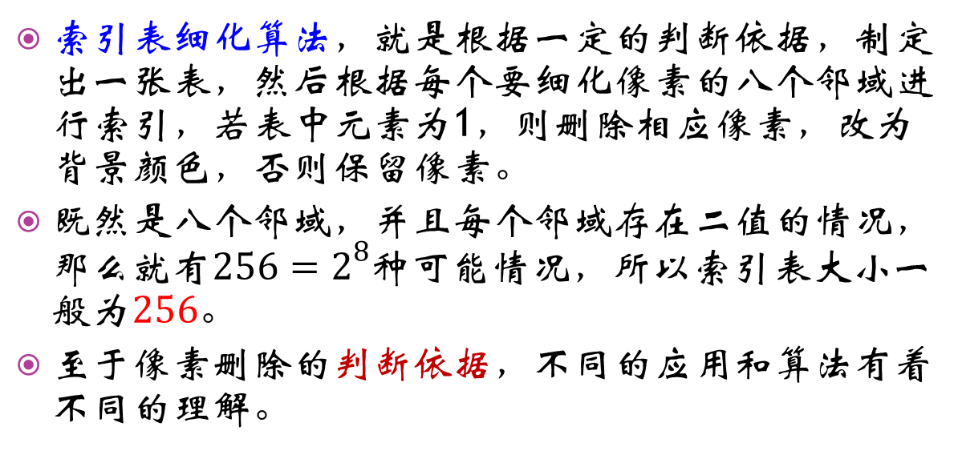
串行细化算法
索引表细化算法，就是根据一定的判断依据，制定出一张表，然后根据每个要细化像素的八个邻域进行索引，若表中元素为1，则删除相应像素，改为背景颜色，否则保留像素。
既然是八个邻域，并且每个邻域存在二值的情况，那么就有$256=2^{8}$种可能情况，所以索引表大小一般为$256$。
至于像素删除的判断依据，不同的应用和算法有着不同的理解。

Slide 22
判断依据
1）内部点不能删除；
2）孤立点不能删除；
3）直线端点不能删除；
4）如果属于边界点，并且在删除该点以后连通分量不增加，那么就可以删除该点。
static int erasetable[256] =
{
0,0,1,1,0,0,1,1, 1,1,0,1,1,1,0,1, 1,1,0,0,1,1,1,1, 0,0,0,0,0,0,0,1,
0,0,1,1,0,0,1,1, 1,1,0,1,1,1,0,1, 1,1,0,0,1,1,1,1, 0,0,0,0,0,0,0,1,
1,1,0,0,1,1,0,0, 0,0,0,0,0,0,0,0, 0,0,0,0,0,0,0,0, 0,0,0,0,0,0,0,0,
1,1,0,0,1,1,0,0, 1,1,0,1,1,1,0,1, 0,0,0,0,0,0,0,0, 0,0,0,0,0,0,0,0,
0,0,1,1,0,0,1,1, 1,1,0,1,1,1,0,1, 1,1,0,0,1,1,1,1, 0,0,0,0,0,0,0,1,
0,0,1,1,0,0,1,1, 1,1,0,1,1,1,0,1, 1,1,0,0,1,1,1,1, 0,0,0,0,0,0,0,0,
1,1,0,0,1,1,0,0, 0,0,0,0,0,0,0,0, 1,1,0,0,1,1,1,1, 0,0,0,0,0,0,0,0,
1,1,0,0,1,1,0,0, 1,1,0,1,1,1,0,0, 1,1,0,0,1,1,1,0, 1,1,0,0,1,0,0,0
};

Slide 23
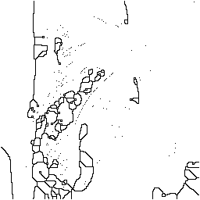

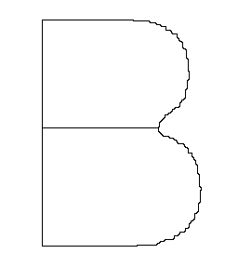
串行细化结果示例

Slide 24
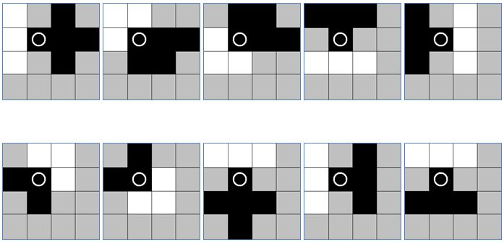
并行细化算法
像素删除判断依据所涉及的模板示意图

Slide 25
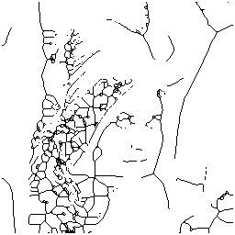
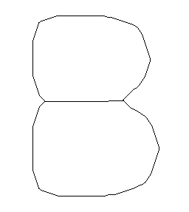
并行细化算法

Slide 26
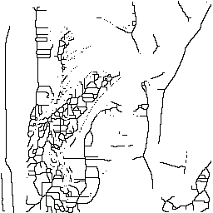
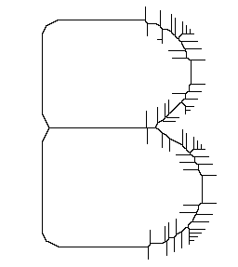
Hilditch细化算法
设置了6种条件校验来判断当前像素是否需要删除，具体条件为：
当前像素是否为前景像素；
当前像素是否为边界像素；
需要保留端点像素；
需要保留独立点像素；
需要保留邻域连通性；
需要删除线宽为2像素的一侧像素。

Slide 27
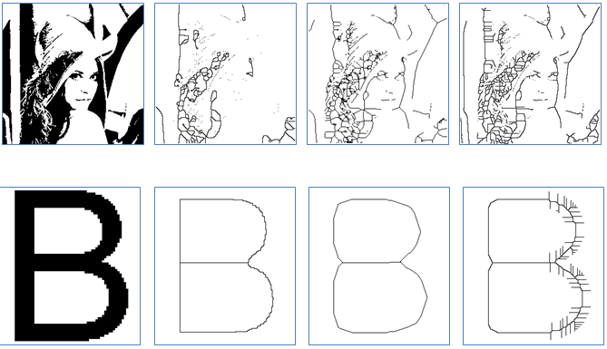
细化算法的结果对比
原始图像
串行细化
并行细化
Hilditch细化

Slide 28
距离变换
距离变换，也称为距离地图或者距离场，提供了数字图像的一种表示方法。
距离变换对图像中的每一个像素提供其到最近“障碍”像素的距离信息。
对于二值图像而言，最通用的“障碍”像素就是边界像素。
通常来说，距离变换与所选择的距离尺度紧密相关。
常用的距离尺度有棋盘距离、曼哈顿距离、欧拉距离。

Slide 29
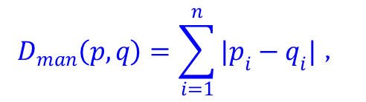

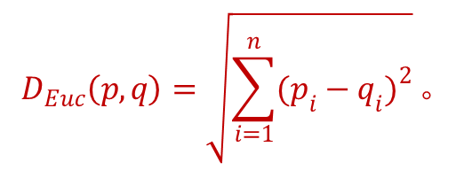
距离尺度
棋盘距离
$$D_{chess}\left(p,q\right)=\max_{i}{(|p_{i}−q_{i}|)}。$$
$$D_{man}\left(p,q\right)=\sum_{i=1}^{n}{|p_{i}−q_{i}|}，$$
曼哈顿距离
$$D_{Euc}\left(p,q\right)=\sqrt{\sum_{i=1}^{n}{{(p_{i}−q_{i})}^{2}}}。$$
欧拉距离

Slide 30
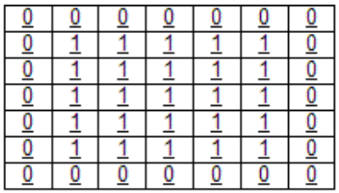
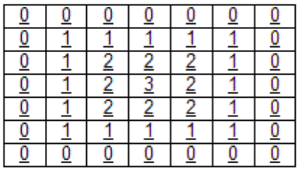
距离变换示意图

Slide 31
距离变换
对于距离变换可以进行如下的理解，
就是首先将二值图像的前景像素区域想象为是由某些均匀缓慢易燃物质组成，
然后考虑对前景像素区域中的所有边界像素进行同时燃烧，
并且将火一直燃烧至前景像素区域最内部。
如果对区域内部的所有像素进行标记，所标记的内容为从火开始燃烧直到当前像素被烧到的时间，那么就得到了二值图像距离变换的有效计算。
一种直观但是效率极其低下的方式就是使用一个合适的结构元素对图像进行多次连续的腐蚀操作，直至图像中所有的前景像素被腐蚀掉。
如果每个像素被标记为在该像素被腐蚀掉之前所经历的腐蚀操作次数，那么就得到距离变换的内容。

Slide 32
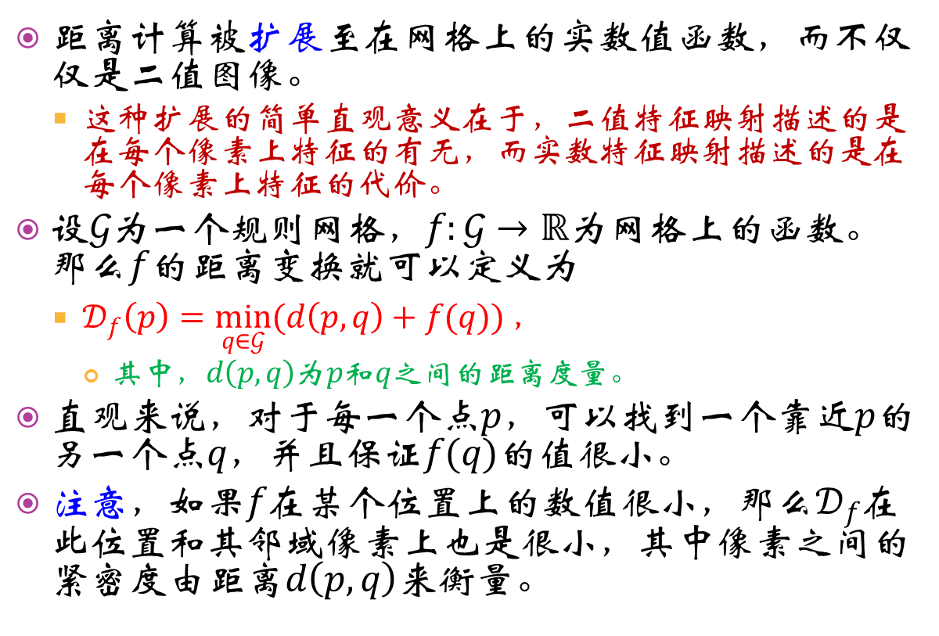
距离变换的快速计算
距离计算被扩展至在网格上的实数值函数，而不仅仅是二值图像。
这种扩展的简单直观意义在于，二值特征映射描述的是在每个像素上特征的有无，而实数特征映射描述的是在每个像素上特征的代价。
设$𝒢$为一个规则网格，$f:𝒢→ℝ$为网格上的函数。那么$f$的距离变换就可以定义为
$𝒟_{f}\left(p\right)=\min_{q∈𝒢}{(d\left(p,q\right)+f(q))}，$
其中，$d\left(p,q\right)$为$p$和$q$之间的距离度量。
直观来说，对于每一个点$p$，可以找到一个靠近$p$的另一个点$q$，并且保证$f(q)$的值很小。
注意，如果$f$在某个位置上的数值很小，那么$𝒟_{f}$在此位置和其邻域像素上也是很小，其中像素之间的紧密度由距离$d\left(p,q\right)$来衡量。

Slide 33
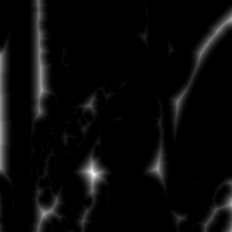

距离变换结果示例

Slide 34
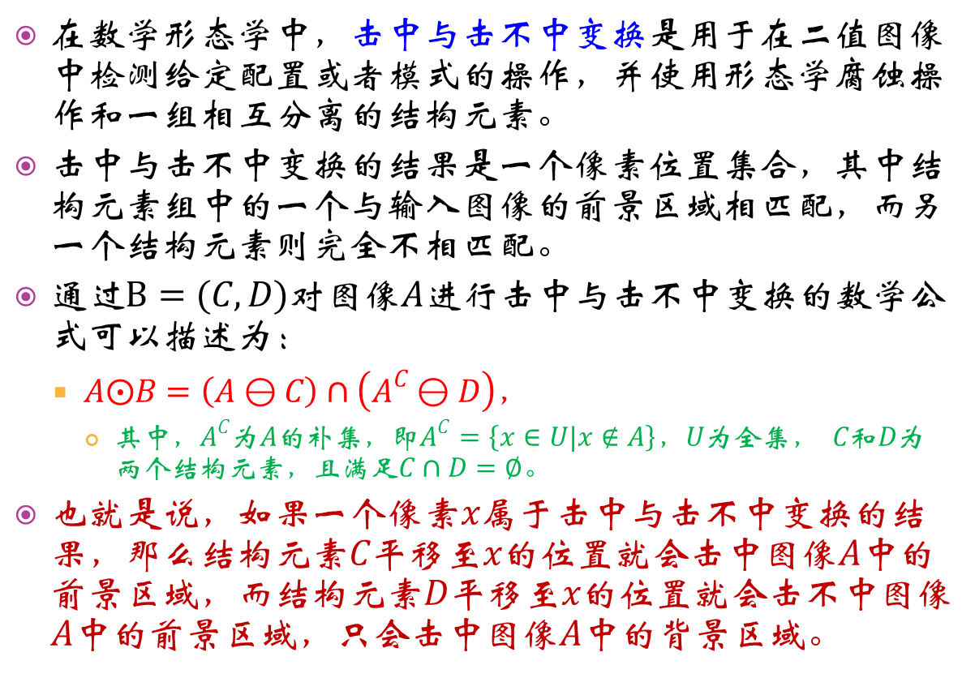
击中与击不中变换
在数学形态学中，击中与击不中变换是用于在二值图像中检测给定配置或者模式的操作，并使用形态学腐蚀操作和一组相互分离的结构元素。
击中与击不中变换的结果是一个像素位置集合，其中结构元素组中的一个与输入图像的前景区域相匹配，而另一个结构元素则完全不相匹配。
通过$B=(C,D)$对图像$A$进行击中与击不中变换的数学公式可以描述为：
$A⨀B=\left(A⊖C\right)∩\left(A^{C}⊖D\right)，$
其中，$A^{C}$为$A$的补集，即$A^{C}=\left\{x∈U|x∉A\right\}$，$U$为全集， $C$和$D$为两个结构元素，且满足$C∩D=∅$。
也就是说，如果一个像素$x$属于击中与击不中变换的结果，那么结构元素$C$平移至$x$的位置就会击中图像$A$中的前景区域，而结构元素$D$平移至$x$的位置就会击不中图像$A$中的前景区域，只会击中图像$A$中的背景区域。

Slide 35
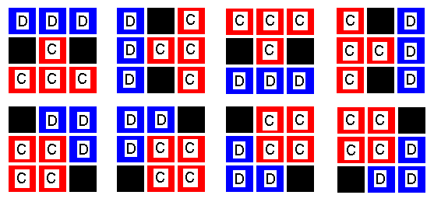
击中与击不中变换的结构元素

Slide 36
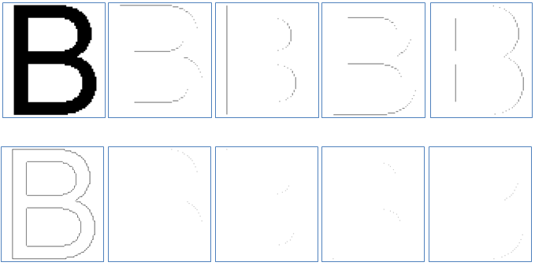
击中与击不中变换的结果示例

Slide 37
图像细化算法
就图像细化算法给出了三种不同的思路，一是经典的“层层剥离”的思路，二是基于距离变换的思路，三是基于击中与击不中变换的思路。
其实，这三种思路也是相互关联的
例如基于击中与击不中变换的思路，首先通过击中与击不中变换得到物体的边缘，然后通过相对补集来将所得到边缘剔除，这就是典型的“层层剥离”的思想；
而且，距离变换的思想就相当于对物体进行从边缘向内部的火烧，每个像素的变换结果就是火烧到此像素的时间，这也是“层层剥离”思想的另一种表达。

Slide 38
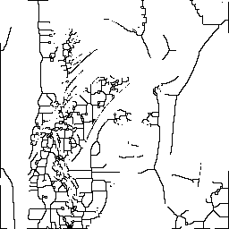
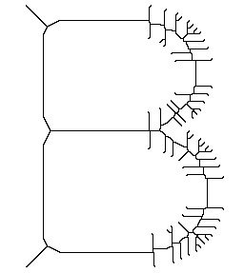
基于击中与击不中变换的图像细化结果示例

Slide 39
本章小结
对于基本的形态学运算，本章阐述了腐蚀和膨胀两种最为基本的运算，以及基于腐蚀和膨胀之上的开操作和闭操作。
对于复杂的形态学运算，本章主要阐述了三种算法，分别为细化算法、距离变换、击中与击不中变换，当然这三种算法都可以用于图像细化任务。
对于细化算法，本章讨论了三种具体的经典实现，分别为串行细化算法、并行细化算法和Hilditch细化算法，并给出了三种细化算法的结果对比。
作为原始图像的一种表示形式，距离变换不但可以用于图像细化，而且还可以用于通用图像特征计算，所以与傅里叶变换一样，也是一种非常有用的数字图像处理工具。

